Slide 1
경영경제데이터분석
RDD
(Regression Discontinuity Design)
최 현 홍
(hongchoi@khu.ac.kr)

Slide 2
Contents
Introduction
What is RDD?
Conducting RDD Analysis
Comparing RDD with Other Methods
Recap
2

Slide 3
Objectives
학습 목표
RDD의 주요 개념을 이해한다
RDD의 주요 장단점을 이해한다
RDD의 설계 및 적용 방법을 이해한다
RDD의 분석 결과를 적절히 해석할 수 있다
3

Slide 4
Introduction

Slide 5



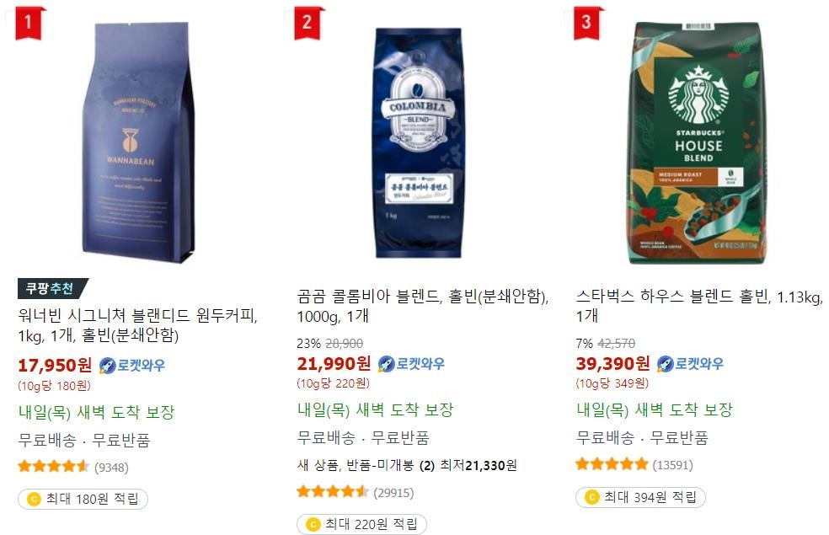

Introduction
온라인 리뷰 평점
온라인 플랫폼을 통해 다양한 제품과 서비스를 구매할 수 있게 되면서, 소비자 의견을 표현하기 위한 온라인 리뷰를 제공하는 플랫폼 역시 많 이 등장하고 있음
Tripadvisor에서 ‘홍콩 딤섬집’을 검색한 결과
쿠팡에서 ‘커피 원두’를 검색한 결과
5

Slide 6



Introduction
리뷰 평점의 표현 방식
그런데, 많은 리뷰 플랫폼들의 경우 5점 만점의 별점 체계를 이용하여
점 단위로 제품에 대한 만족도를 표시하도록 하는 경우가 많음
그런데, 위 체계를 이용하여 평균 평점을 시각화함에 있어, 실제 평균 수치는 0.5 단위가 아니지만 시각화는 0.5 단위로 제시하는 경우가 많음 (반올림 컷오프)
커피 A
딤섬집 A
커피 B
딤섬집 B
커피 C
여러분이라면 어떤 커피를 구매하고 어느 딤섬집에 가겠는가?
6

Slide 7

Introduction
리뷰 평점의 효과
그런데, 많은 리뷰 플랫폼들의 경우 5점 만점의 별점 체계를 이용하여
점 단위로 제품에 대한 만족도를 표시하도록 하는 경우가 많음
그런데, 위 체계를 이용하여 평균 평점을 시각화함에 있어, 실제 평균 수치는 0.5 단위가 아니지만 시각화는 0.5 단위로 제시하는 경우가 많음 (반올림 컷오프)
4.26
커피 A
4.34
딤섬집 A
4.74
커피 B
딤섬집 B
4.99
4.76
커피 C
실제 별점 수치를 보니 생각이 바뀌♘는가?
7

Slide 8

Introduction
컷오프기반 별점 부여 방식에 따른 효과 분석
Anderson & Magruder (2012)는 RDD를 활용하여 이러한 반올림 컷오프 기
반 별점의 효과를 분석하였음
Anderson, M., & Magruder, J. (2012). Learning from the crowd: Regression discontinuity estimates of the effects of an online review database. The Economic Journal, 122(563), 957-989.
해당 연구는 미국에서 주로 활용되는 다양한 비즈니스 및 서비스에 대한 리뷰 공유 온라인 플랫폼인 Yelp의 식당 평점을 대상으로 하였음
식당 뿐 아니라 미용실, 헬스 클럽, 병원 등에도 평점을 매길 수 있으며, 웹페이지 혹은 모바일 어플리케이션을 통해 온라인 예약, 배달 등도 가능
8

Slide 9
Introduction
컷오프기반 별점 부여 방식에 따른 효과 분석
구체적으로, 해당 연구는 Yelp 평점 표기 방식 상 점수(컷오프 기준으 로 0.5단위로 나타내어짐)가 높으면 실제 식당 예약이 많을까? 라는 질문에 답하고자 하였음
그런데 만약 이러한 0.5 단위의 표기 방식이 실제 예약에 영향을 미친다면, 업주들은 컷오프 근처에 있는 자기 업장의 평점을 올리 기 위해 평점 조작을 해야 하는 압박을 느낄 수도 있지 않을까?
예) 여러분이 새롭게 식당을 창업했는데 평균 평점이 4.24라서 별 이 4개 라면…?
9

Slide 10
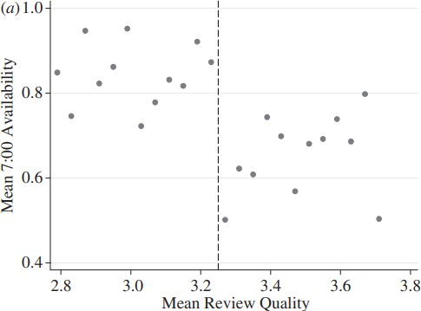
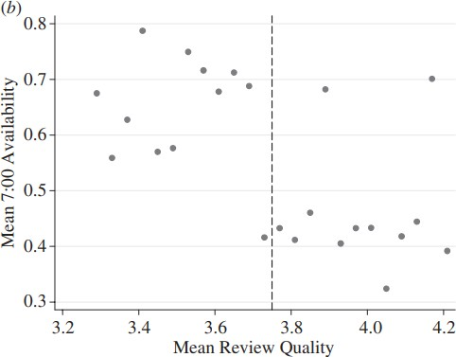
Introduction
별점 부여 방식에 따른 효과
해당 연구에서는 각 레스토랑의 저녁 7시 예약 가능 여부를 조사한 후, 주요
반올림 컷오프(3.25, 3.75 등)를 기준으로 아래와 같은 그래프를 제시하였음
3.25
3.75
위 그래프에 회귀선(regression line)을 그린다고 생각해보자
10

Slide 11
Introduction
컷오프기반 별점 부여 방식에 따른 효과 분석
해당 연구에 따르면 0.5 별점이 추가될수록 저녁 예약을 최대 약
19%p (49%) 증가시키는 것으로 나타났음
부가 정보가 없을수록(즉 0.5단위 별점의 영향이 강할수록) 그 영 향력이 더 강했음
소비자들이 식당 선택에 있어 Yelp 평점에 강하게 영향을 받는다
는 점을 시사
해당 연구에서는 이와 같은 별점 표기에 따른 효과가 존재한다면 컷 오프 근처 평점을 가진 업주가 별점을 조작할 가능성이 있다고 우려 하였음
우리 식당 리뷰가 4.24점이라면, 가짜 리뷰를 남겨 4.25점을 넘기 고 싶은 강력한 유혹을 느끼게 될 수 있음
다만 정량분석 결과 의심이 될만한 패턴은 관찰되지 않았음

Slide 12
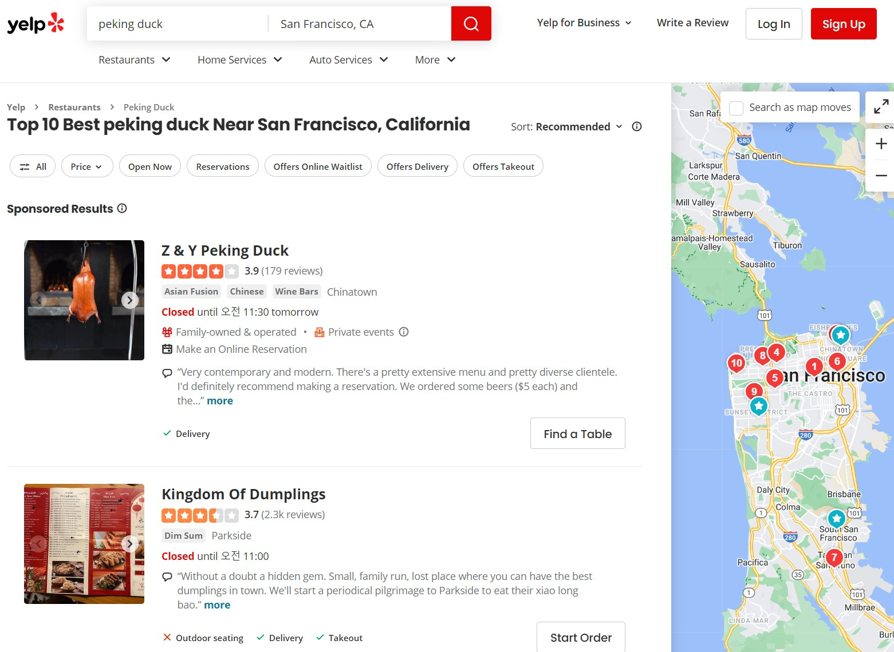
Introduction
해당 연구 때문인지는 모르겠지만…
실제 별점을 병기하는 식으로 수정

Slide 13
What is RDD?

Slide 14
Regression Discontinuity Design
임의 규칙과 자연 실험
우리가 사는 세상은 다양한 임의 규칙들로 이루어져 있음
Yelp에서는 별점을 5점 만점으로 0.5점 단위로 실제 점수를 반올림하여 시각화하였음 (왜?)
대한민국에서 초등학교는 아동이 만 6세 된 날이 속하는 해의 다음 해
3월 1일에 입학이 가능함 (왜?)
A대학에서는 학점이 3.8을 넘으면 대학원 진학 시 장학금을 받음 (왜??)
대한민국에서는 만 19세가 되는 해의 1월 1일부터 술을 구입할 수 있음
(왜?????)
이러한 임의 규칙들은 편의성 때문에 정해진 경우가 많지만, 데이터 분석가 입장에서 이러한 임의 규칙들은 일종의 자연 실험 환경을 만들어주기도 함

Slide 15
Regression Discontinuity Design
회귀불연속설계(Regression Discontinuity Design)의 유래 (1)
RDD는 Thistlethwaite and Campbell (1960)에 의해 개발되♘음
Regression-discontinuity analysis: An alternative to the ex post facto experiment.
당시 미국 정부에서는 대학 진학 희망 고등학생들의 PSAT 시험 결과에 따라
National Merit Scholarship (NMS)이라는 장학금을 수여하였음
해당 장학금은 PSAT 점수가 특정 점수 이상인 경우에만 수여가 되♘음
매년 난이도 등을 고려하여 기준 점수가 변경됨
Thistlewaite and Campbell (1960)에서는 다음과 같은 질문에 관심이 있♘음
NMS 장학금의 수여가 무사히 대학을 졸업하는 데 영향을 줄까?
분석 대상 인과관계는 무엇인가? 처치군과 대조군은 무엇인가?

Slide 16
Regression Discontinuity Design
회귀불연속설계(Regression Discontinuity Design)의 유래 (2)
Naïve한 접근법: NMS 장학금 수혜자와 미수혜자의 대학 졸업 확률을
비교하면 되는 것 아닌가?
그러나 위와 같은 단순 비교는 장학금 수혜가 대학 졸업에 미치는 인 과 관계를 보이기에 적절하지 않음
NMS 장학금 수혜자는 성적이 좋은 학생들이고, 이들은 대학에 진
학해서도 학업을 우수한 성적으로 이어 나갈 가능성이 높음
즉, NMS 장학금 수혜자는 아무래도 대학 진학 후 무사히 졸업할 가능성이 높을 것
즉, 위와 같은 단순 비교는 NMS 장학금의 효과를 과대추정할 가 능성이 큼
장학금을 줘서 졸업한 것이 아니라, 원래 잘하는 학생이라 졸업했을 수도?

Slide 17
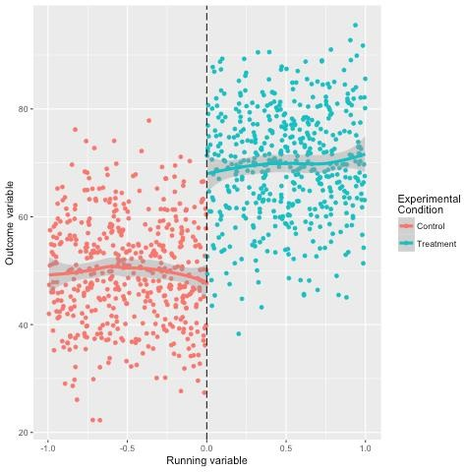
Regression Discontinuity Design
회귀불연속설계(Regression Discontinuity Design)의 유래 (3)
Thistlethwaite and Campbell (1960)에서 제시한 RDD의 핵심은 컷오 프에 인접한 사람들만을 비교하는 것
처치군: 컷오프를 살짝 넘어 NMS 장학금을 수혜한 사람
대조군: 컷오프에 살짝 못미쳐 NMS 장학금을 수혜받지 못한 사람
이 두 그룹의 회귀선에 불연속(단절)이 존재하는가?
예) PSAT 1500점이
컷오프라면
1499 이상 1500 미만
vs
1500 이상 1501 미만
비교

Slide 18
Regression Discontinuity Design
RDD의 주요 개념
임계값(컷오프, cutoff)
처치를 받게 되는 조건을 결정하는 기준점
예) Yelp 평점에서 3.25, 3.75, 4.25, 4.75 등, 장학금 지원 기준 점수
임계값을 기준으로 처치군과 대조군이 구분됨
할당 변수(assignment variable, running variable)
임계값 설정의 대상이 되는 변수
예) Yelp 평점, PSAT 점수 등
cf) 결과 변수(outcome variable): 처치에 따라 영향을 받을 것으로 기대하는 변수
예) 식당 예약률, 대학 졸업률 등
대역폭(bandwidth)
배정변수의 특정 임계값 기준으로 어느 범위의 데이터를 포함할 것인지를 나 타내는 기준
예) Yelp 평점 ±0.25점, PSAT 점수 ±1점 등

Slide 19


Regression Discontinuity Design
_{RDD 주요 개념 예} HH증권에서는 주식 보유액 일정금액 이상을 기준으로 선정된 고객을 대상으로
VIP 고객 선정 이벤트를 진행하여 각종 혜택을 제공함 (환전 및 거래 수수료 등)
Q. VIP 고객 선정으로 인한 효과(주식 거래량 증가)는 어떻게 측정해야 할까?
주식 거래량
(결과변수)
HH증권 VIP 고객 미선정
HH증권 VIP 고객 선정 (처치)
대역폭
주식 보유액
(할당변수)
임계값

Slide 20
Regression Discontinuity Design
인과성 추론에서 RDD의 의의
간단하면서도 강력한 시각화
RDD는 인과성 추론 및 주장에 도움이 되는 강력한 시각화 자료를 제시 할 수 있음 (cf. DID)
최초로 제안된 당시(1960)보다도 최근 다양한 분야에서 더 널리 활용됨
선택 편향에 대응
임계값 근처의 관측치들은 유사한 특성을 가진다고 합리적으로 가정할 수 있는 경우가 많기 때문에 선택 편향에 어느 정도 대응할 수 있음
준실험 방법론
무작위통제실험이 불가능한 상황에서 적절한 할당변수, 임계값 및 대역 폭을 설정하여 실험과 유사한 분석 환경을 제공하고 강력한 인과성 추론 의 근거를 제시할 수 있음

Slide 21

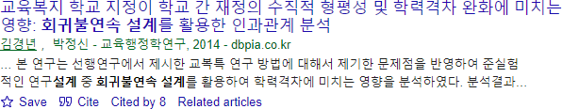
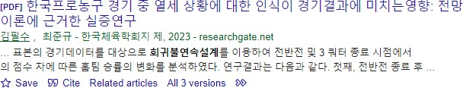
Regression Discontinuity Design
RDD를 활용한 연구들 (1)
특정한 임계값에 의한 처치가 들어가는 경우 유용
할당 변수: 소득
처치: 기초노령연금 수급 결과 변수: 소득 및 소비
할당 변수: 저소득학생 수 처치: 교육복지학교 지정 결과 변수: 학습부진아 비율
(학력 격차 완화)
할당 변수: 전반 및 3쿼터 종료 시점의 점수차 처치: 열세 상황 인식
결과 변수: 승률
21

Slide 22
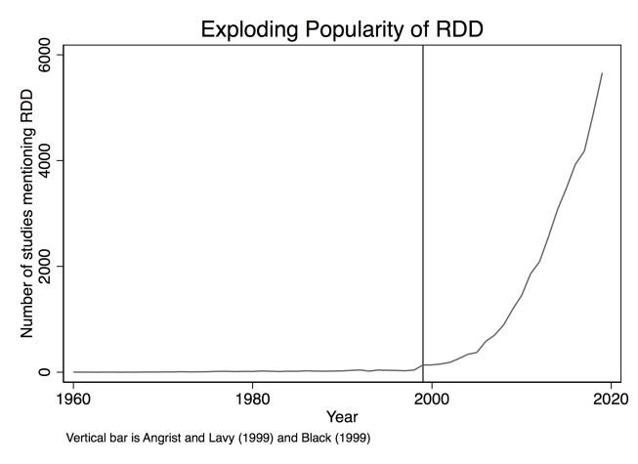
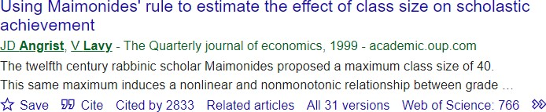

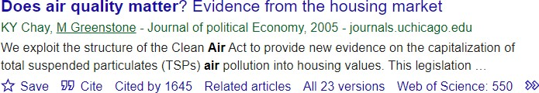
Regression Discontinuity Design
RDD를 활용한 연구들 (2)
할당 변수: 반 인원
처치: 소/대형 반 (Maimonides’ rule)
결과 변수: 학습 성과
할당 변수: 거주지 처치: 고급 초등학교 결과 변수: 부동산 가격
할당 변수: 대기질 수준 처치: Clean Air Act 적용 결과 변수: 부동산 가격

Slide 23
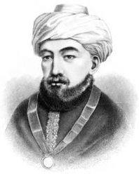
Regression Discontinuity Design
번외) Maimonides’s rule
12세기 유대인 철학자인 Moses Maimonides가
주장한 교육 원칙
이스라엘 공립학교의 반 정원은 40을 초과하면 안된다는 원칙
반 정원이 40명을 초과할 경우 반드시 새로운 반이 개설되어야 한다고 주장
40명이라는 명확한 임계값 제시

Slide 24
Regression Discontinuity Design
RDD의 주요 가정
할당 변수와 결과 변수의 연속성
임계값 기준으로 할당 변수와 결과 변수가 자연스러운 연속적인 분포를
가져야 한다는 가정
이러한 연속성을 바탕으로 임계값 주변의 관측치들이 동질적이라는 가정 을 할 수 있으며, 이를 바탕으로 처치군과 대조군의 차이가 처치에 의한 것이라고 주장할 수 있음
조작 가능성의 부재
관측치들이 처치를 받거나 받지 않기 위해 할당 변수를 조작할 수 없어야 하며, 임계값 주변에서 분포가 자연스럽게 형성되어야 함
임계값 주변의 동질성
임계값 근처의 관측치들이 비교적 동질적이라는 가정으로, 다른 관찰되 지 않은 특성들 역시 유사할 것이라고 가정
Ex) vip 임계값 근처에 있는 사람에게 판촉

Slide 25
Regression Discontinuity Design
RDD의 한계 (및 이에 따른 주의사항) (1)
일반화의 어려움
할당 변수 임계값 근처의 관측치들만이 분석에 포함됨
이에 따라 일부 관측치들이 분석에서 제외될 수 있으며, 임계값 근처의 관측치들이 관심 대상 전체 모집단을 대표하지 않는다면 일반화 범위가 제한됨 (cf. PSM)
대역폭 선택의 어려움
임계값으로부터 얼마나 떨어진 관측치까지 분석에 포함하느냐는 매우 중 요한 문제이지만 적절히 결정하기 어려운 경우도 많음
너무 좁은 대역폭을 선택하면 관측치 수가 줄어들어 분석의 정밀도가 떨 어질 수 있으며, 너무 넓은 대역폭을 선택하면 처치군과 대조군 사이의 동질성이 약해지고 임계값 근처의 불연속성을 제대로 포착하지 못할 수 있음

Slide 26
Regression Discontinuity Design
RDD의 한계 (및 이에 따른 주의사항) (2)
데이터 제한
임계값 근처의 관측치가 충분하지 않다면 적절한 분석이 어려울 수 있음
예를 들어, 적절한 수준의 관측치가 확보되지 않는다면 적절한 통계적 검 정을 수행하기 어렵고 분석 결과의 신뢰도가 저하됨
조작 가능성
할당 변수에 조작 가능성이 있는 경우 임계값 근처 관측치의 분포를 왜곡
시킬 수 있기 때문에 분석의 유효성에 영향을 미침 (RDD 주요 가정 위배)
예) 장학금을 받기 위한 임계값을 학생들이 사전에 알고 있다면, 임계값 인근의 학생들이 해당 점수를 얻기 위한 별도의 노력을 하는 경우가 있을 수 있음 → 분포가 어떻게 변화할까?

Slide 27
Conducting RDD Analysis

Slide 28
Conducting RDD Analysis
RDD 분석의 주요 단계
RDD 분석의 주요 단계는 다음과 같이 설정할 수 있음
할당변수 및 임계값 결정
대역폭 및 모형 선택
RDD 추정 및 결과 해석

Slide 29
Conducting RDD Analysis
할당변수 및 임계값 설정
RDD를 활용한 연구 설계에 해당하는 부분
할당변수: 처치의 기준이 되는 변수
인과성 분석: 처치 → 결과 변수
임계값은 처치 여부를 결정하는 할당변수의 기준값으로, 다양한 배경에서 설
정될 수 있음
법/정책: 음주 가능 연령, 연 매출 10억 이상 사업장 지역화폐 사용 제한 등
기타 (임의) 규칙: Yelp의 평점 반올림 방식, A대학 합격 점수, B기업의 우 수고객 선정 방식, Maimonide’s rule 등

Slide 30
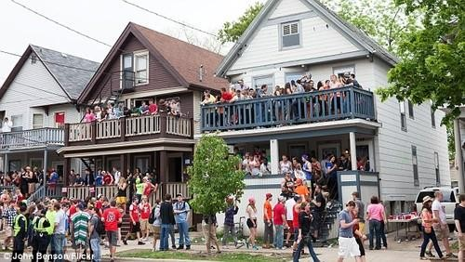

Conducting RDD Analysis
분석 대상 데이터: 미국 MLDA 데이터
MLDA(minimum legal drinking age): 최소 합법 음주 연령
미국의 경우 만 21세
우리나라의 경우 만 19세가 되는 해의 1월 1일
단, 음주 행위 자체보다는 주류 구매 및 주점 출입에 대한 제한이 존재

Slide 31
Conducting RDD Analysis
분석 대상 데이터: 미국 MLDA 데이터
음주가 법적으로 허용된다고 부상 및 사망이 늘어나나? (효과가 금방 나타나나?)
음주가 법적으로 허용되어서 술을 더 마시게 됨
음주로 인해 건강이 악화되거나 사망하는 것 외에도 다양한 부상 및 사망 요인들이 존재
교통사고(음주운전 등), 폭행시비, 정신건강 악화 등
참고 연구:
Carpenter, C., & Dobkin, C. (2009). The effect of alcohol consumption on mortality: regression discontinuity evidence from the minimum drinking age. American Economic Journal: Applied Economics, 1(1), 164-182.

Slide 32
Conducting RDD Analysis
미국 MLDA 데이터 변수 둘러보기
변수 목록
age: 나이 (개월 기준 소수점 표기)
limit: 음주 제한 연령 (모두 21로 동일)
age_d: 나이 – 음주 제한 연령
treat: 음주 합법 허용 (21세 이상) 여부
visit: 병원 응급실 방문 횟수

Slide 33
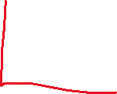

Conducting RDD Analysis
MLDA 연구 질문과 변수
분석 대상 인과 treat → visit
음주가 법적으로 허용되면 부상 및 사망이 많아질까?
처치: 음주 법적 허용 (treat)
할당 변수: 나이 (age)
임계값: 만 21세 (실제 정책에 의한 기준) (limit)
대역폭: ?? (추후 2년으로 일단 설정)
결과변수: 응급실 방문 횟수 (visit)
처치군: 만 21세 이상, 음주가 허용됨
대조군: 만 21세 미만, 음주가 허용되지 않음
RDD 분석 상황에서는 할당변수를 알면 처치 여부를 알 수 있으며, 처치 여부는 할당 변수의 불연속 함수임
treat
Age 21

Slide 34
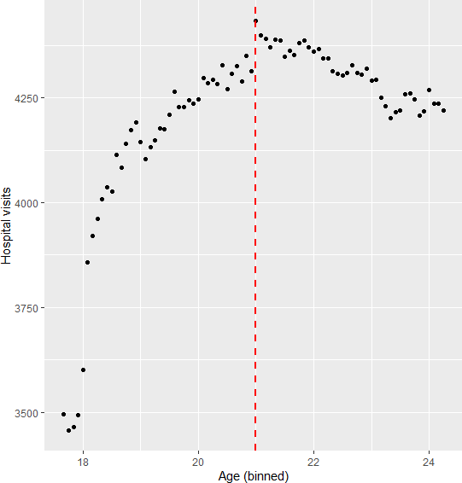
Conducting RDD Analysis
실습: 기본 시각화
#데이터 활용 패키지 및 시각화 패키지 설치 및 불러오기
install.package("dplyr") install.packages("ggplot") library(dplyr)
library(ggplot2)
#데이터 불러오기
mydata <- read.csv("BEDA_4_RDD_data_carpenterdobkin.csv", sep=',')
#데이터 둘러보기 head(mydata) summary(mydata)
#시각화 기본
mydata %>%
x축, y축 칼럼명
ggplot(aes(x = age, y = visit)) +
geom_point() +
컷오프 선 그어주기 (위치, 색, 굵기, 선 타입 지정 가능)
geom_vline(xintercept = 21, color = "red", size = 1, linetype = "dashed") +
labs(y = "Hospital visits", x = "Age (binned)")
X,Y 라벨
+ -> 그림에 하나 씩 추가

Slide 35
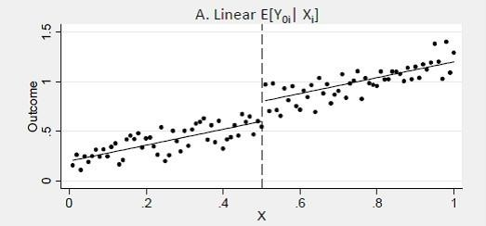
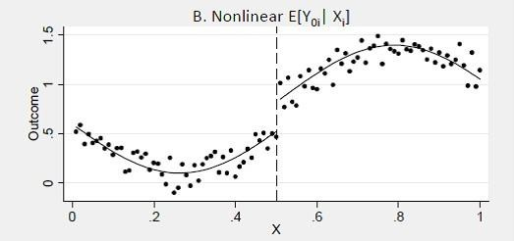
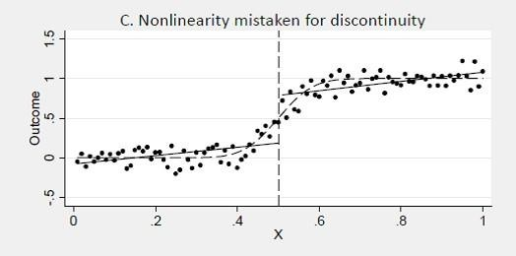
Conducting RDD Analysis
대역폭 및 모형 선택 – 단절의 식별
RDD에서는 할당변수의 컷오프를 기준으 로 나타나는 처치군과 대조군 사이의 단 절(discontinuity)을 식별하고자 함
[A] 뚜렷한 선형 단절
[B] 뚜렷한 비선형 단절
[C] 비선형 관계를 단절로 오인?
C와 같은 사례에서 어디부터 단절로 인정 하고 어디부터 그렇게 하지 않을지를 정 하는 것은 어려운 문제
어느 정도 연구자의 자의성이 존재
그렇기 때문에 RDD를 활용할 경우 연구자는 여러 대역폭 및 모형 선택 결과를 함께 보고하는 것이 바람직

Slide 36
Conducting RDD Analysis
대역폭 및 모형 선택 - 대역폭
RDD의 세부 사항이라고 할 수 있는 대역폭 및 모형을 선택하는 단계
대역폭은 임계값을 기준으로 데이터의 포함 범위를 나타냄
RDD의 핵심 아이디어 중 하나는 컷오프 근처 관측치에 집중하는 것
대역폭이 좁은 경우: 처치군과 대조군의 동질성이 강할 가능성이 높으나, 관 측치 수가 부족하여 통계적 검정이 어려워지거나 결과의 일반화가 비교적 어 려울 수 있음
대역폭이 넓은 경우: 관측치 수가 풍부하고 결과의 일반화가 비교적 용이할 수 있으나, 처치군과 대조군의 동질성이 약해져 처치로 인한 효과를 적절히 포착해내지 못할 수 있음
예) MLDA의 대역폭을 20년으로 늘리면?
최적의 대역폭 수준을 어떻게 알 수 있는가? → 모름
물론 의사결정을 지원할 수 있는 지표 및 기준이 존재하기는 함
따라서, 여러 대역폭을 수준을 시도해보고 이를 비교하여 최종 대역폭을 결정 하는 방식이 권장됨
해당 결과도 보고하는 것이 바람직함

Slide 37
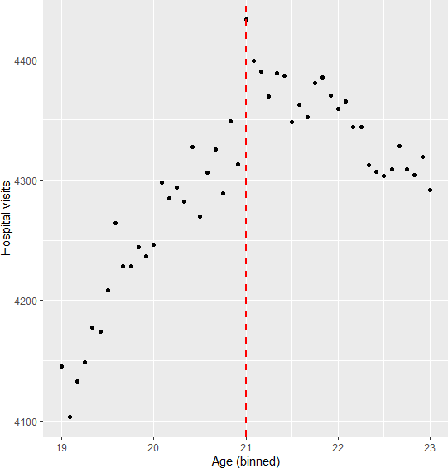
Conducting RDD Analysis
실습: 대역폭을 2년(24개월)으로 설정 후 다시 그림을 그려보자
#대역폭 2년 설정 (임계값 +-2년)
filtered_data <- mydata %>% filter(age >= 19 & age <= 23)
#19~23세 시각화
filtered_data %>%
ggplot(aes(x = age, y = visit)) + geom_point() +
geom_vline(xintercept = 21, color = "red", size = 1, linetype = "dashed") + labs(y = "Hospital visits", x = "Age (binned)")
37

Slide 38
Conducting RDD Analysis
대역폭 및 모형 선택 - 모형
본 수업은 모수적 방식에 집중
RDD의 모형 설정은 크게 두 가지 방식이 활용될 수 있음
모수적(parametric) 방식
처치군과 대조군에 대해 특정 함수 형태의 모형을 가정하고 그 모수
(parameter)를 추정하는 방식
예) 선형회귀모형
특정 함수 형태의 모형을 기반으로 결과의 해석이 용이하다는 장점이 있으나, 잘못된 모형 형태를 가정하였을 경우 편의(bias)가 발생할 수 있음
그렇다면 어떤 형태의 모형이 가장 적절한가? → 모름
따라서 모수적 방식을 활용하는 경우 다양한 형태의 모형을 시도하고 모형 형태에 따라 결과가 어떻게 변화하는지를 제시하는 것이 바람직
비모수적(nonparametric) 방식
처치군과 대조군에 대해 특정 모형의 형태를 가정하지 않는 방식
평균 비교, 커널 밀도 추정, 로컬 회귀 등

Slide 39
Conducting RDD Analysis
RDD 추정 및 결과 해석
RDD에서 주요 결과를 추정하고 해석하는 단계
가장 기본적인 형태의 모수적 방식을 살펴보자
𝑌_{𝑖} = 𝛽₀ + 𝛽₁𝑇𝑟𝑒𝑎𝑡_{𝑖} + 𝛽₂(𝑋_{𝑖} − 𝑋_{𝑐})+ 𝛽₃𝑇𝑟𝑒𝑎𝑡_{𝑖}(𝑋_{𝑖} − 𝑋_{𝑐})
𝒀_{𝒊}: 관측치 i의 결과 변수
𝑻𝒓𝒆𝒂𝒕_{𝒊}: 관측치 i의 처치 여부
𝑿_{𝒊}: 관측치 i의 할당변수 값
𝑿_{𝒄}: 할당변수의 컷오프 값
𝑿_{𝒊} − 𝑿_{𝒄}: (나이차) 처치군 여부에 따라 양/음의 값을 가지게 됨
해당 항을 추가함으로써 선형회귀분석에서의 Y 절편을 𝑋_{𝑐} (컷오프) 위치로 옮 겨올 수 있음
예: 컷오프가 21이고 관측치의 할당변수값이 22라면, 22-21=1

Slide 40
Conducting RDD Analysis
RDD 추정 및 결과 해석 – 차이값 활용 이유
𝑋_{𝑖} 대신 𝑿_{𝒊} − 𝑿_{𝒄}를 모형에서 활용하는 이유
𝑋_{𝑖} − 𝑋_{𝑐} = 𝑋_{𝑖}′ 이라고 하면:
𝑌_{𝑖} = 𝛽₀ + 𝛽₁𝑇𝑟𝑒𝑎𝑡_{𝑖} + 𝛽₂𝑋_{𝑖}′+ 𝛽₃𝑇𝑟𝑒𝑎𝑡_{𝑖}𝑋_{𝑖}′
Y
기준점을 0에서 컷오프(𝑋_{𝑐} )로 이동
0
𝑋_{𝑐}
X

Slide 41
Conducting RDD Analysis
RDD 추정 및 결과 해석 – 처치군과 대조군의 회귀식
처치군과 대조군에 대해 회귀식이 어떻게 달라질까?
𝑌_{𝑖} = 𝛽₀ + 𝛽₁𝑇𝑟𝑒𝑎𝑡_{𝑖} + 𝛽₂𝑋_{𝑖}′+ 𝛽₃𝑇𝑟𝑒𝑎𝑡_{𝑖}𝑋_{𝑖}′
만약 위 식에서 Treat == 0 이라면 (대조군)
𝑌_{𝑖} = 𝛽₀ + 𝛽₂𝑋_{𝑖}′
절편 기울기
반면, 위 식에서 Treat == 1 이라면 (처치군)
𝑌_{𝑖} = (𝛽₀ + 𝛽₁) + (𝛽₂ + 𝛽₃)𝑋_{𝑖}′
절편
기울기

Slide 42






Conducting RDD Analysis
3. RDD 추정 및 결과 해석 – 시각화 (1)
아래 그림에서
𝜷_{𝟏 (+)}과 𝜷_{𝟑(-)} 의 부호는 무엇일까?
즉, 아래 식 추정 결과에 따라….
𝑌_{𝑖} = 𝛽₀ + 𝛽₁𝑇𝑟𝑒𝑎𝑡_{𝑖} + 𝛽₂𝑋_{𝑖}′+ 𝛽₃𝑇𝑟𝑒𝑎𝑡_{𝑖}𝑋_{𝑖}′
Y
절편:
𝛽₀ + 𝛽₁
기울기: 𝛽₂ + 𝛽₃
처치군
반사실(대조군)
반사실(처치군)
점선 : 만약에 계속 같은 경향을 보였을때
기울기: 𝛽₂
대조군
절편: 𝛽₀
0
𝑋_{𝑐}
X
-> x_c가 있는 부분에 부딛힌 값이 절편값이 됨

Slide 43
Conducting RDD Analysis
RDD 추정 및 결과 해석 – 시각화 (2)
즉, 아래 식 추정 결과에 따라….
𝑌_{𝑖} = 𝛽₀ + 𝛽₁𝑇𝑟𝑒𝑎𝑡_{𝑖} + 𝛽₂𝑋_{𝑖}′+ 𝛽₃𝑇𝑟𝑒𝑎𝑡_{𝑖}𝑋_{𝑖}′
Y
절편:
𝛽₀ + 𝛽₁
처치군
처치효과 (𝛽₁)
LATE (Local Average
Treatment Effect)
대조군
Local -> 일반화가 잘 안된다는 것
절편: 𝛽₀
0
𝑋_{𝑐}
X

Slide 44
Conducting RDD Analysis
RDD 추정 및 결과 해석 – LATE
RDD에서는 컷오프를 기준으로 바로 위와 바로 아래에 있는 관측치의 비교를
통해 처치 효과를 추정함
이를 위해 처치군과 대조군의 추세를 선형회귀모형을 이용해 분석하고 컷오프 근처에서의 차이를 비교함
이러한 효과는 임계값 근처의 관측치에 집중하므로, 이를 지역 평균 처리 효
과(LATE, Local Average Treatment Effect)라고 부르기도 함
임계값 근처에서만 국지적으로 유효한 처치 효과임
컷오프 값이 변경되었을 때에도 해당 처치효과가 유지된다고 보기 어려 울 수 있음
예) 합법 음주 허용 컷오프가 90세가 된다면?
때로는 LATE와 함께 처치군과 대조군의 기울기 차이에 관심이 있는 경우도 있음
-> 컷오프를 21로 두고 계산한거면, 컷오프가 21일때에만 해석이 가능함

Slide 45
Conducting RDD Analysis
실습: 불연속적인 패턴을 고려하지 않은, 전체에 대한 회귀분석 수행 (1)
𝑌_{𝑖} = 𝛽₀ + 𝛽₁𝑋_{𝑖}′
#단순 선형회귀모형 추정
mymodel <- lm(visit ~ age_d, data = filtered_data)
summary(mymodel)
#단순 선형회귀모형 결과 시각화
filtered_data %>%
ggplot(aes(x = age, y = visit)) + geom_point() +
geom_vline(xintercept = 21, color = "red", size = 1, linetype = "dashed") +
geom_smooth(method = "lm", color = "blue", se = FALSE) + labs(y = "Hospital visits", x = "Age (binned)")
선형회귀모형 결과 추가
lm: 선형회귀모형임을 나타냄
(별도 지시 없을 시 x와 y의 단순선형회귀) se: 신뢰구간 표시 여부
-> 신뢰구간 표시 여부

Slide 46
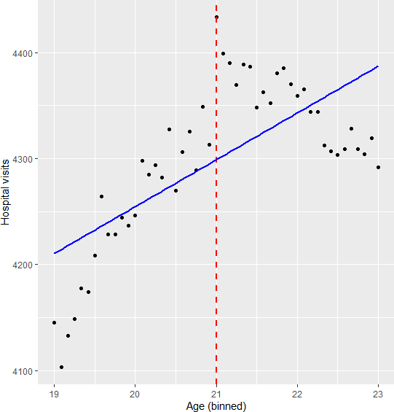
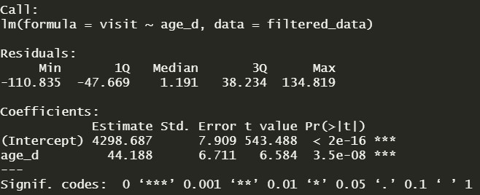
Conducting RDD Analysis
실습: 불연속적인 패턴을 고려하지 않은, 전체에 대한 회귀분석 수행 (2)
단순 회귀선
𝑌_{𝑖} = 𝛽₀ + 𝛽₁𝑋_{𝑖}′

Slide 47

Conducting RDD Analysis
실습: RDD 회귀모형 추정 및 시각화 (1)
𝑌_{𝑖} = 𝛽₀ + 𝛽₁𝑇𝑟𝑒𝑎𝑡_{𝑖} + 𝛽₂𝑋_{𝑖}′+ 𝛽₃𝑇𝑟𝑒𝑎𝑡_{𝑖}𝑋_{𝑖}′
#RDD 회귀모형 추정
mymodel2 <- lm(visit ~ treat + age_d + treat:age_d, data = filtered_data)
summary(mymodel2)
#RDD 회귀모형 결과 시각화
filtered_data %>%
ggplot(aes(x = age, y = visit, color = factor(treat))) + geom_point() +
조건에 따른 회귀선 추가
geom_vline(xintercept = 21, color = "red", size = 1, linetype = "dashed") +
geom_smooth(data = subset(filtered_data, age < 21), method = "lm", color = "cornflowerblue", se = FALSE) + geom_smooth(data = subset(filtered_data, age >= 21), method = "lm", color = "forestgreen", se = FALSE) + scale_color_manual(values= c("0" = "cornflowerblue", "1" = "forestgreen"))+
관측치 포인트도 색칠
labs(y = "Hospital visits", x = "Age (binned)")
-> 임계값 이전 데이터랑, 이후데이터 나눠서 회귀선 그리기

Slide 48
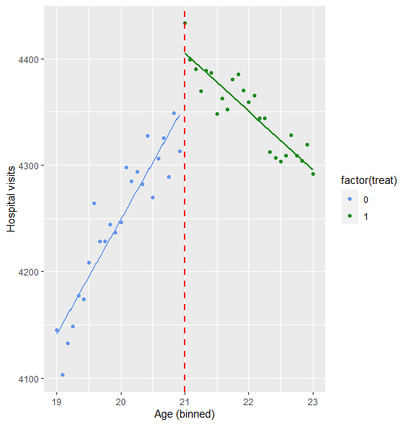
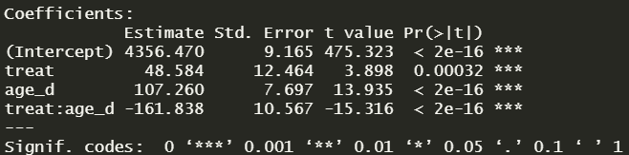


Conducting RDD Analysis
실습: RDD 회귀모형 추정 및 시각화 (2)
𝑌_{𝑖} = 𝛽₀ + 𝛽₁𝑇𝑟𝑒𝑎𝑡_{𝑖} + 𝛽₂𝑋_{𝑖}′+ 𝛽₃𝑇𝑟𝑒𝑎𝑡_{𝑖}𝑋_{𝑖}′
late
Q1. 음주 법적 허용의 처치효과는?
4400-4350=50~48.584
Q2. 대조군(처치군)의 21세 컷오프 근처 절편은?
Q3. 대조군(처치군)에서 나이를 한 살 더 먹을 때마다 응급실 방문 횟수 변화량은?

Slide 49
Conducting RDD Analysis
실습: RDD 회귀모형 추정 및 시각화 (3)
𝑌_{𝑖} = 𝛽₀ + 𝛽₁𝑇𝑟𝑒𝑎𝑡_{𝑖} + 𝛽₂𝑋_{𝑖}′+ 𝛽₃𝑇𝑟𝑒𝑎𝑡_{𝑖}𝑋_{𝑖}′
모수 추정 결과
Variables | Coefficient | Std.Error | P-value
Intercept (𝛽₀) | 4356.470 | 9.165 | 0.000
Treat (𝖰_{𝟏}) | 48.584 | 12.464 | 0.000
𝑋_{𝑖}′ (𝛽₂) | 107.260 | 7.697 | 0.000
𝑇𝑟𝑒𝑎𝑡_{𝑖}: 𝑋_{𝑖}′(𝛽₃) | -161.838 | 10.567 | 0.000
음주 법적 허용이라는 처치효과(𝖰_{𝟏})의 추정치가 유의함
즉, 21세라는 컷오프 근처에서 음주 법적 허용이라는 처치가 응급실 방문 횟수에 미치는 영향이 유의미함
대조군과 처치군의 컷오프 근처 절편과 기울기는?
대조군: 절편은 4356.5 & 기울기는 107.3
처치군: 절편은 4405.1 & 기울기는 -54.6

Slide 50
Conducting RDD Analysis
RDD 추정 및 결과 해석 – 비선형 추세 존재 가정 시
경우에 따라 고차항 더 추가 가능
3차항, 4차항…
만약 비선형적인 추세가 존재한다고 가정한다면?
𝑌 = 𝛽₀ + 𝛽₁𝑇𝑟𝑒𝑎𝑡 + 𝛽₂𝑋′ + 𝛽₃ 𝑋_{𝑖}′ ²+ 𝛽₄𝑇𝑟𝑒𝑎𝑡_{𝑖}𝑋_{𝑖} + 𝛽₅𝑇𝑟𝑒𝑎𝑡_{𝑖} 𝑋_{𝑖}′ ²
𝑖
만약 위 식에서 Treat == 0 이라면 (대조군)
𝑌_{𝑖} = 𝛽₀ + (𝛽₂ + 𝛽₃𝑋_{𝑖}′)𝑋_{𝑖}′
반면, 위 식에서 Treat == 1 이라면 (처치군)
𝑌_{𝑖} = (𝛽₀ + 𝛽₁) + (𝛽₂ + 𝛽₃𝑋_{𝑖}′ + 𝛽₄ + 𝛽₅𝑋_{𝑖}′)𝑋_{𝑖}′

Slide 51
Conducting RDD Analysis
실습: 비선형 RDD 회귀모형 추정 및 시각화 (1)
𝑌 = 𝛽₀ + 𝛽₁𝑇𝑟𝑒𝑎𝑡 + 𝛽₂𝑋′ + 𝛽₃ 𝑋_{𝑖}′ ²+ 𝛽₄𝑇𝑟𝑒𝑎𝑡_{𝑖}𝑋_{𝑖} + 𝛽₅𝑇𝑟𝑒𝑎𝑡_{𝑖} 𝑋_{𝑖}′ ²
𝑖
#RDD 비선형 회귀모형 추정
Mymodel3 <- lm(visit ~ treat + age_d + I(age_d^2) + treat:age_d + treat:I(age_d^2), data = filtered_data)
제곱항 표현 방법:
알파벳 대문자 I(아이) 안에 넣고 몇제곱인지 ^ 활용하여 표기
summary(mymodel3)
#RDD 비선형 회귀모형 결과 시각화
filtered_data %>%
ggplot(aes(x = age, y = visit, color = factor(treat))) + geom_point() +
제곱항 포함 분석임을 나타냄
geom_vline(xintercept = 21, color = "red", size = 1, linetype = "dashed") +
geom_smooth(data = subset(filtered_data, age < 21), method = "lm", formula = y ~ x + I(x^2), color = "cornflowerblue", se = FALSE) +
geom_smooth(data = subset(filtered_data, age >= 21), method = "lm", formula = y ~ x + I(x^2),
color = "forestgreen", se = FALSE) +
scale_color_manual(values= c("0" = "cornflowerblue", "1" = "forestgreen"))+ labs(y = "Hospital visits", x = "Age (binned)")

Slide 52
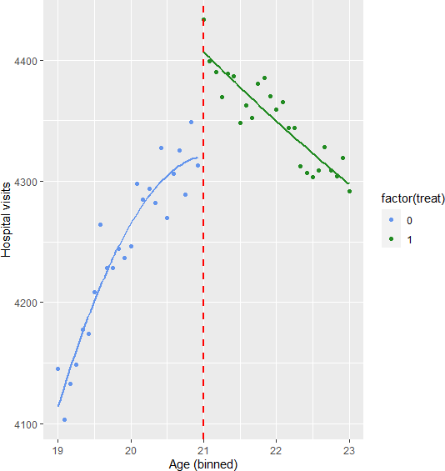
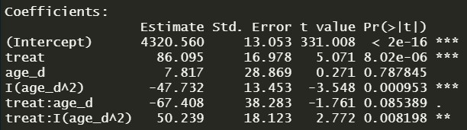
Conducting RDD Analysis
실습: 비선형 RDD 회귀모형 추정 및 시각화 (2)
𝑌 = 𝛽₀ + 𝛽₁𝑇𝑟𝑒𝑎𝑡 + 𝛽₂𝑋′ + 𝛽₃ 𝑋_{𝑖}′ ²+ 𝛽₄𝑇𝑟𝑒𝑎𝑡_{𝑖}𝑋_{𝑖} + 𝛽₅𝑇𝑟𝑒𝑎𝑡_{𝑖} 𝑋 ′ ²
𝑖 𝑖
Q1. 음주 법적 허용의 처치효과는? Q2. 대조군(처치군)의 21세 절편은?
Q3. 대조군(처치군)에서 나이를 한 살 더 먹을 때마다 응급실 방문 횟수 변화량은?
(모든 모수가 통계적으로 유의하다고 치고 한번 계산해보자)

Slide 53
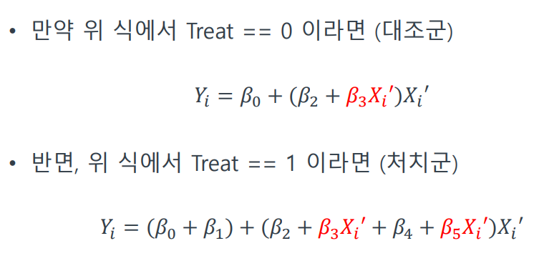
Conducting RDD Analysis
실습: 비선형 RDD 회귀모형 추정 및 시각화 (3)
𝑌 = 𝛽₀ + 𝛽₁𝑇𝑟𝑒𝑎𝑡 + 𝛽₂𝑋′ + 𝛽₃ 𝑋_{𝑖}′ ²+ 𝛽₄𝑇𝑟𝑒𝑎𝑡_{𝑖}𝑋_{𝑖} + 𝛽₅𝑇𝑟𝑒𝑎𝑡_{𝑖} 𝑋 ′ ²
𝑖 𝑖
모수 추정 결과
Variables | Coefficient | Std.Error | P-value
Intercept (𝛽₀) | 4320.560 | 13.053 | 0.000
Treat (𝖰_{𝟏}) | 86.095 | 16.978 | 0.000
𝑋_{𝑖}′ (𝛽₂) | 7.817 | 28.869 | 0.788
𝑋_{𝑖}′ ²(𝛽₃) | -47.732 | 13.453 | 0.001
𝑇𝑟𝑒𝑎𝑡_{𝑖}: 𝑋_{𝑖}′(𝛽₄) | -67.408 | 38.283 | 0.085
𝑇𝑟𝑒𝑎𝑡_{𝑖}: 𝑋_{𝑖}′ ²(𝛽₅) | 50.239 | 18.123 | 0.008
음주 법적 허용이라는 처치효과(𝖰_{𝟏})의 추정치가 유의함
이번에는 86으로 선형인 경우보다 차이가 더 크게 나타남
대조군과 처치군의 컷오프 근처 절편과 기울기는?
대조군: 절편은 4320.6 & 기울기는 7.8 – 47.7 𝑋_{𝑖}′
처치군: 절편은 4406.7 & 기울기는 -59.6 + 2.5 𝑋_{𝑖}′

Slide 54
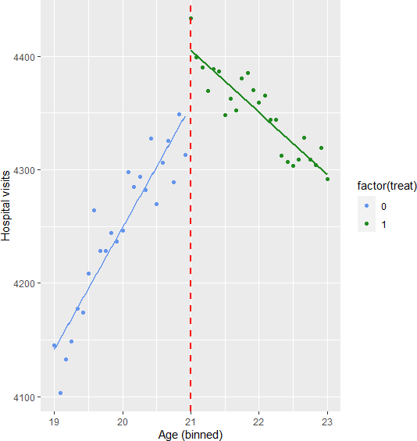
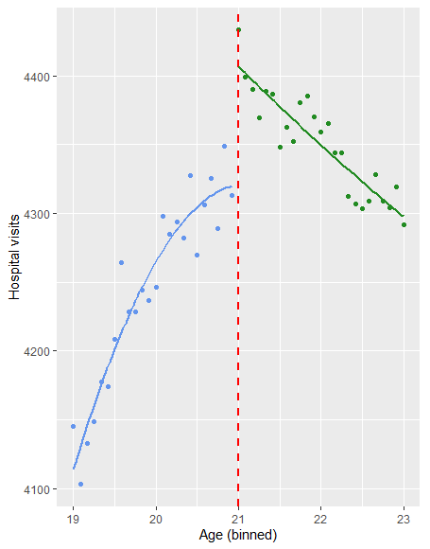
Conducting RDD Analysis
실습: 시각화 결과 모아보기
48
86

Slide 55
Conducting RDD Analysis
도전 과제
다른 모형 명세로도 분석해보자
3차항 포함 비선형 모형 등
결과가 크게 차이 나는가?
대역폭을 다르게 하여 분석해보자
18개월 등
결과가 크게 차이 나는가?

Slide 56
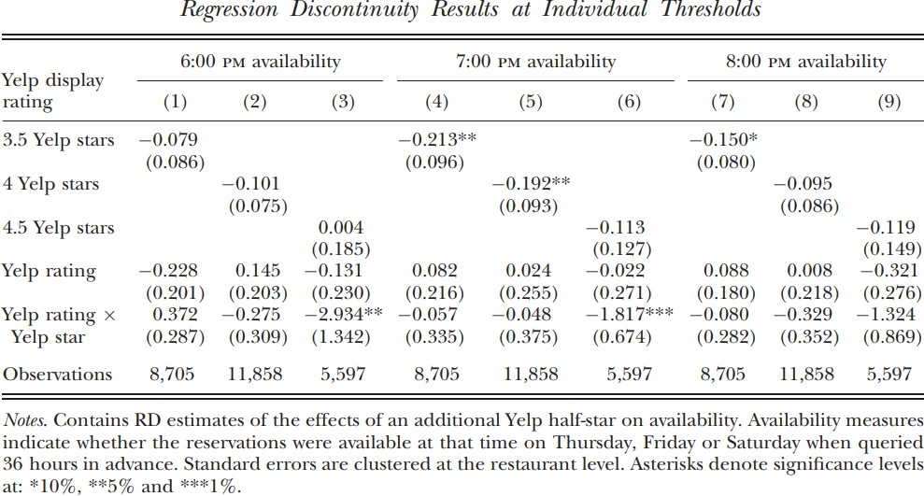

Conducting RDD Analysis
보너스) 도입 사례의 Yelp 분석 결과를 이제 세부적으로 살펴보자
할당변수: Yelp 별점
컷오프: 3.25, 3.75, 4.25 (해당 컷오프를 넘으면 각각 3.5, 4, 4.5 별점 제시됨)
결과변수: 저녁 6, 7, 8시 예약 가능 여부
(5)
표시되는 별점이
4점인지 여부에 따라
(3.75 근처)
예약가능 여부
19.2%p 변화

Slide 57
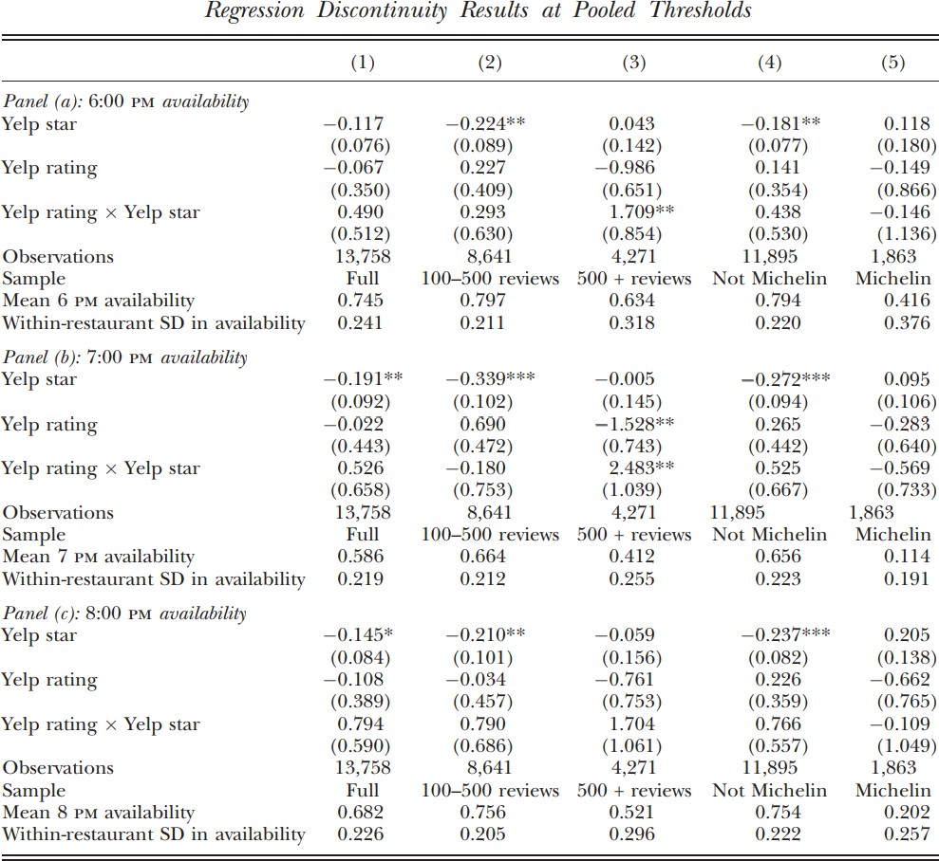



Conducting RDD Analysis
보너스) 도입 사례의 Yelp 분석 결과를 이제 세부적으로 살펴보자
별점 3.5, 4, 4.5 통합 결과 음식 유형별로 구분 분석
1) 전체
2) 리뷰 적음 (100~500)
3) 리뷰 많음 (500+)
미셰린 아님
미셰린
미셰린 식당은 컷오프 근처에서 별점 표시로 인한 불연속이 발생하지 않음

Slide 58
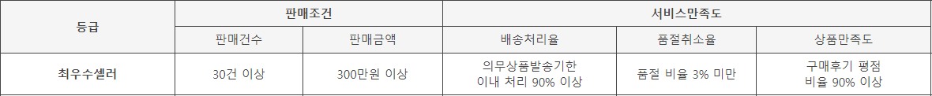
Conducting RDD Analysis
RDD분석을 어디에 활용해볼 수 있을지 생각해보자
디지털 배지/인증 부여의 효과 분석
여러분의 회사가 e커머스 플랫폼 사업을 하고 있는데, 고객평이 좋고 판 매량이 많은 판매자들에게 “우수판매자” 인증 배지를 부여한다고 해보자
해당 마크 부여가 판매 성과에 영향을 미칠까? 얼마나?
할당변수 바꿔가며 분석…?
‘지역화폐 사용 제한(연 매출 30억원 이상 가맹점)’이 가맹점 매출에 미치는 영향, 영업 실적 기반 ‘올 해의 사원’ 선정이 해당 직원의 다음 해 실적에 미치 는 영향, 구매 실적 기반 VIP 고객 선정 여부가 해당 고객의 다음 달 제품 구 매량에 미치는 영향, 만 65세부터 지급되는 연금 지급이 노년층의 소비지출에 미치는 영향 등

Slide 59
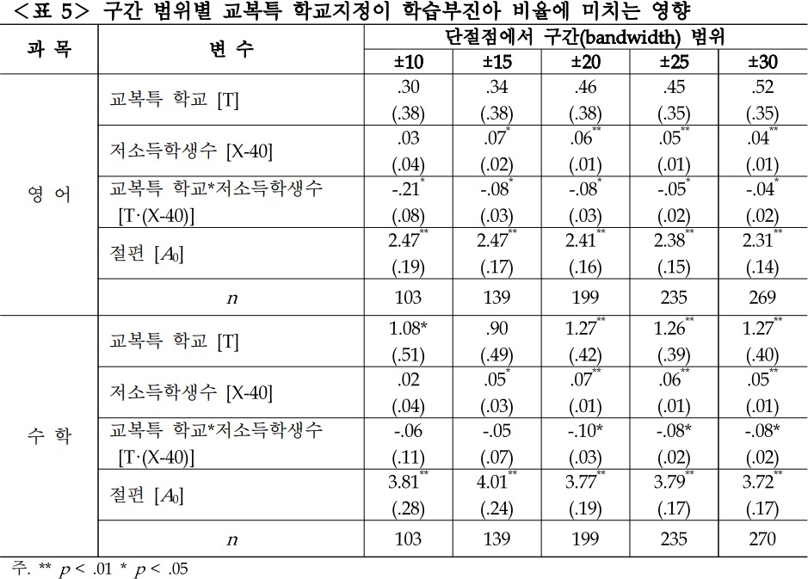

Conducting RDD Analysis
보너스2) 교육복지 학교 지정이 학력격차 완화에 미치는 영향
저소득 학생 수(할당변수)가 40명 이상인 경우(컷오프) 교육복지학교에 선정
됨 (결과변수: 학습부진아 비율)
서로 다른 대역폭에 대해 결과를 나열
수학 교과목에서는 LATE가 통계적으로 유의하게 나타남
해당 연구에서는 교차항에도 관심이 있음 (왜?)
김경년, & 박정신. (2014). 교육복지 학교 지정이 학교 간 재정의 수직적 형평성 및 학력격차 완화에 미치는 영향: 회귀불연속 설계를 활용한 인과관계 분석. 교육행정학연구, 32(3), 1-26.
59

Slide 60
Comparing RDD with Other Methods

Slide 61
Conducting RDD Analysis
RDD vs PSM (1)
PSM에서는 처치 여부 이외에 특성이 유사한 처치군과 대조군을 엄밀하게 구
성하는 것이 목표
혼동변수를 활용한 성향점수 추정 → 성향점수 기반 매칭 → 매칭된 처치 군과 대조군의 유사도 검증(SMD, t-검정 등) → …
적절한 성향점수 추정모형 및 매칭 방식의 결정과 매칭 결과의 검증이 중 요함
RDD는 할당변수의 임계값을 기준으로 처치군과 대조군을 설정
임계값 근처의 관측치들이 처치 여부를 제외하고는 유사한 특성을 가질 것이라고 가정
적절한 할당변수, 임계값 및 대역폭 설정 및 주요 가정의 만족 여부를 따 져보는 것이 중요함

Slide 62
Conducting RDD Analysis
RDD vs PSM (2)
연구 목적, 가용한 데이터 등에 따라 더 적절한 방법을 선택할 수 있음
예를 들어, 처치군과 대조군에 대해 다양한 공변량의 확보가 어려운 경
우 PSM의 활용이 어려울 수 있음
반대로 컷오프를 명확하게 정의하기 어려운 경우 RDD의 활용이 어려 울 수 있음
RDD와 PSM 역시 상호보완적으로 활용될 수 있는 가능성이 있음
예) RDD를 활용하려 했더니 임계값 근처의 관측치가 적어서 적절한 분석이 어려운 경우, 대역폭을 넓히는 방안을 고려해볼 수 있음
→ 그런데 대역폭이 넓어지면 처치군과 대조군의 동질성이 떨어짐
→ 대역폭을 넓히되 1차적으로 PSM을 통해 매칭된 정제된 표본에 대
해 RDD 적용?

Slide 63
Conducting RDD Analysis
RDD vs DID
RDD와 DID 역시 서로의 주요 관심사가 다르고 각자의 장단점이 존재하는 방 법론이지만, 할당변수가 시간인 경우 두 방법이 병행 활용 가능하거나 심지어 결합 활용이 가능할 수도 있음
예를 들어, 이전에 살펴보았던 Card-Krueger의 최저임금 인상 사례에서, 뉴저 지의 최저임금은 1992년 4월을 기준으로 이루어졌음
만약 대상 지역에 대해 월(주)별로 고용 자료가 존재한다면, RDD를 활용
하여 1992년 4월을 기점으로 단절이 발생했는지 분석해볼 수 있음
두 모형을 결합하여 활용하는 사례도 존재함
코로나 바이러스 발발 시 주요 항만 락다운에 의한 효과를 분석함에 있어
RDD를 이용하여 단기(국지적) 효과를, DID를 이용하여 장기효과 분석
Bai, X., Xu, M., Han, T., & Yang, D. (2022). Quantifying the impact of pandemic lockdown policies on global port calls. Transportation Research Part A: Policy and Practice, 164, 224-241.

Slide 64
Recap

Slide 65
Recap
RDD의 주요 개념
임계값(컷오프, cutoff)
처치를 받게 되는 조건을 결정하는 기준점
예) Yelp 평점에서 3.25, 3.75, 4.25, 4.75 등, 장학금 지원 기준 점수
임계값을 기준으로 처치군과 대조군이 구분됨
할당 변수(assignment variable, running variable)
임계값 설정의 대상이 되는 변수
예) Yelp 평점, PSAT 점수 등
cf) 결과 변수(outcome variable): 처치에 따라 영향을 받을 것으로 기대하는 변수
예) 식당 예약률, 대학 졸업률 등
대역폭(bandwidth)
배정변수의 특정 임계값 기준으로 어느 범위의 데이터를 포함할 것인지를 나 타내는 기준
예) Yelp 평점 ±0.25점, PSAT 점수 ±1점 등

Slide 66
Recap
LATE
RDD에서는 컷오프를 기준으로 바로 위와 바로 아래에 있는 관측치의 비교를
통해 처치 효과를 추정함
이를 위해 처치군과 대조군의 추세를 선형회귀모형을 이용해 분석하고 컷오프 근처에서의 차이를 비교함
이러한 효과는 임계값 근처의 관측치에 집중하므로, 이를 지역 평균 처리 효
과(LATE, Local Average Treatment Effect)라고 부르기도 함
임계값 근처에서만 국지적으로 유효한 처치 효과임
컷오프 값이 변경되♘을 때에도 해당 처치효과가 유지된다고 보기 어려 울 수 있음

Slide 67

Recap
RDD 추정 결과 시각화
아래 식 추정 결과에 따라….
𝑌_{𝑖} = 𝛽₀ + 𝛽₁𝑇𝑟𝑒𝑎𝑡_{𝑖} + 𝛽₂𝑋_{𝑖}′+ 𝛽₃𝑇𝑟𝑒𝑎𝑡_{𝑖}𝑋_{𝑖}′
Y
절편:
𝛽₀ + 𝛽₁
기울기: 𝛽₂ + 𝛽₃
처치군
반사실(대조군)
처치효과 (𝛽₁)
LATE (Local Average Treatment Effect)
반사실(처치군)
기울기: 𝛽₂
대조군
절편: 𝛽₀
0
𝑋_{𝑐}
X

Slide 68
Recap
RDD 분석의 주요 단계
RDD 분석의 주요 단계는 다음과 같이 설정할 수 있음
할당변수 및 임계값 결정
대역폭 및 모형 선택
RDD 추정 및 결과 해석

Slide 69
Recap
RDD vs PSM vs DID
PSM에서는 처치 여부 이외에 특성이 유사한 처치군과 대조군을 엄밀하게 구성하
는 것이 목표
혼동변수를 활용한 성향점수 추정 → 성향점수 기반 매칭 → 매칭된 처치군과 대조군의 유사도 검증(SMD, t-검정 등) → …
적절한 성향점수 추정모형 및 매칭 방식의 결정과 매칭 결과의 검증이 중요 함
RDD는 할당변수의 임계값을 기준으로 처치군과 대조군을 설정
임계값 근처의 관측치들이 처치 여부를 제외하고는 유사한 특성을 가질 것이 라고 가정
적절한 할당변수, 임계값 및 대역폭 설정 및 주요 가정의 만족 여부를 따져보 는 것이 중요함
RDD와 DID은 각자의 주요 관심사가 다르고 각자의 장단점이 존재하는 방법론이 지만, 할당변수가 시간인 경우 두 방법이 병행 활용 가능하거나 심지어 결합 활용 이 가능할 수도 있음

